Slide 1
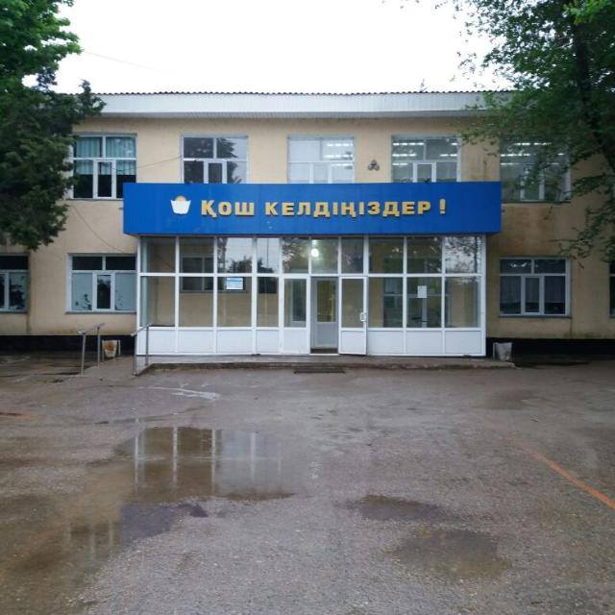
6 класс Жорашова Асем Ауелбеккызы
Русский язык
Раздел: Характер и внешность человека учитель русского языка
Тема урока: Басня “Ворона и Лисица” КГУОСШим №53им Ю.Гагарина
6.1.4.1-определять основную мысль текста на основе ключевых слов и словосочетаний; С4
6.2.1.1-владеть словарным запасом,включающим фразеологические единицы,паронимы,займствованные слова; Г1
6.4.3.1-представлять информацию в виде иллюстраций, сюжетных рисунков, комиксов в.т.ч.с использованием ИКТ; П3
Цели урока Цель обучения
Все учащихся смогут
1.Отвечать на вопросы.
Большинство учащихся смогут:
1.Определить основную мысль текста на основе ключевых слов.
Некоторые учащегося смогут
1. использовать фразеологические единицы;
2.Определить тему;
3.Дать определение фразеологизмам;
2.Владет словарным запасом, включая фразеологизмы;
2.Представлять информацию в виде рисунков, комиксов;

Slide 2
.
Активные методы обучения
Приём «Инсценирование»
чтение по ролям .Учащиеся чувствует характер героев и передают свои эмоции.
Учащихся слушают презентацию и делают заметки
методом “Верный или не верный»
Дифференцированная работа .
Творческая работа по выбору
Уровень-А
Уровень-В
Уровень-С
По методу « отгадка , загадка» используя ключевые слова определяют тему урока
Рефлексия
Закрепление урока приём «Снежный ком»
Рефлексия
«Облако тегов»
Групповая работа: методом «Кластер» дают характерную внешность героям басни

Slide 3
Дифференцированное задание
Уровень B Расскажи устно людям от лица Лисы или Вороны, объяснение причины своего поведения, переживания, передай их мысли и чувства.
Уровень А Работа по карточке Расположите цепочки слов в нужной последовательности: 1.лиса близёхонько бежала; 2.с похвал вскружилась голова ; 3.ворона каркнула; 4.И говорит так сладко, чуть дыша; 5.плутовка к дереву на цыпочках подходит; 6.бог послал кусочек сыру ; 7. сыр выпал.
Уровень С
Нарисуй комикс: «Ворона и Лисица» в твоем представлении
Дескриптор:
Распологает слова в нужной последовательности;
1. устно рассказывает, соблюдая лексические нормы, связанные с выбором соответствующих слов, избегая повторов.
2. эмоционально передает мысли персонажей, их чувства. ;
Рисует комикс в своём представлении;

Slide 4
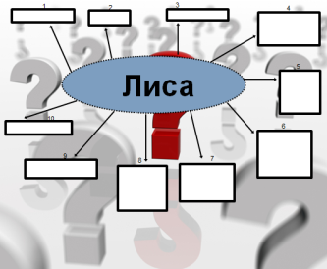
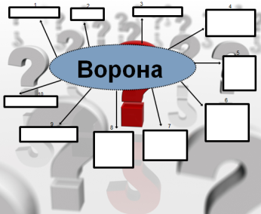
Оценивание
ФО:
«Две звезды и одно пожелания»,
«Светафор»,
«Весёлые смайлики»
.
Метод «Кластер» . Групповая работа
Задания: 1гр.- «Ворона», 2гр.- «Лиса»
Каждая группа используя кластер перечисляют характерные черты героев, определяют основную мысль, используют фразеологизмы,
Дескриптор :
Используют в речи фразеологизмы ;
Определяют основную мысль текста ;
Описывают героев по кластеру ;
КО: Определяет основную мысль текста на основе ключевых слов и словосочетаний;
-Пересказвает текст,включая фразеологизмы;
-Формулирует вопросы по тексту;
-Использует информацию в виде рисунков, комиксов;

Slide 5
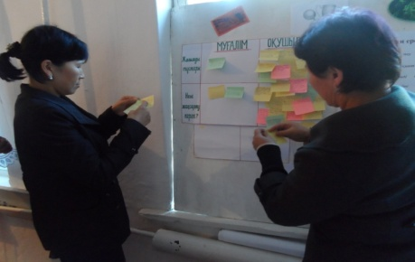
Микро преподавание
При составление данного КСП у меня были ошибки и затруднения при составлении дифференци-рованного задания, составления дескриптора.
Благодаря обратной связи моих коллег и поддержке оказанной моим тренером , я учту следующие предложения:
Составлять КСП по таксономии Блума
Задания на достижения цели урока
Задавать наводящие вопросы учащимся
На будущее чтобы составить КСП я учту :
-что цели урока надо составлять учитывая цели обучения;
-критерии оценивания составляю опираясь на цели урока.
Рефлексия

